Slide 1


2022 SW 전시회
- Unity 프로젝트 : The Highlander -
20205262 최예찬

Slide 2
프로젝트 개요
프로젝트 주제
- Unity Engine 및 그래픽 파이프파인을 사용한 실시간 전투 액션 게임 구현
플랫폼
- Unity Engine, Blender
- Unity HDRP or URP 사용해서 포스트 프로세싱 처리
프로젝트 기획 요약
- 프로젝트 제목 : The Highlander
Unity Engine을 이용하여 원하는 대로 무기를 변형할 수 있는 암살 & 전투 게임
무기를 업그레이드 하고 나오는 재료들로 플레이어를 강화해 던전을 모두 클리어 하는 게임

Slide 3
프로젝트 진행 계획
전체적인 전투 시스템 기획
- 전투, 암살, 회피, 방어, …
달리기, 구르기, …
피격, 타격, HP, 스테미나, …
캐릭터 및 적 모델링 에셋 구하기
무기 모델링 하기 (Blender)
특별 전투 시스템 ( 우선순위 下 )
- 원하는 무기의 형태와 속성, 기능을 구현할 수 있도록
- 파츠 & 퍽 시스템
https://youtu.be/PJRIpZutqTU
1차 목표점 (+ UI)

Slide 4
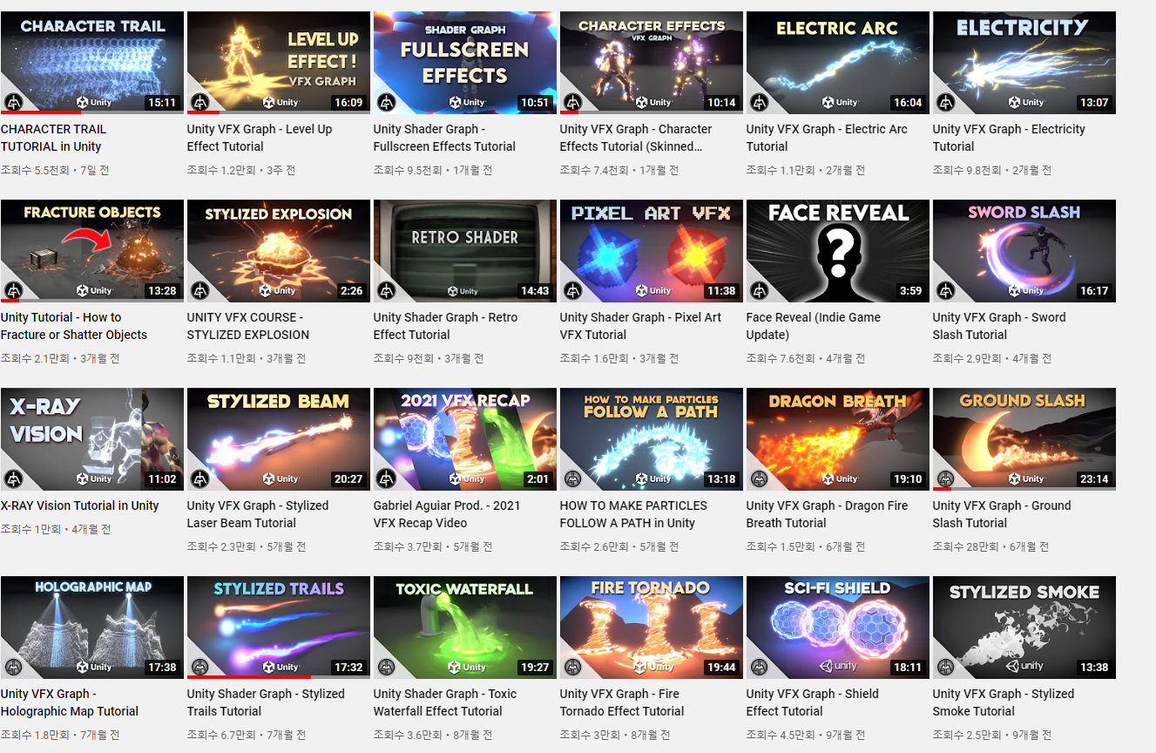
프로젝트 진행 계획
인터랙션 상황 때마다 효과음 및 이펙트 구현
- 공격, 피격, 스킬 사용, 무기 변경, …
- 포스트 프로세싱을 이용한 GLOW Effect 처리
- 화면 왜곡 및 밝기 노출 등 시각적인 부분도 처리

Slide 5
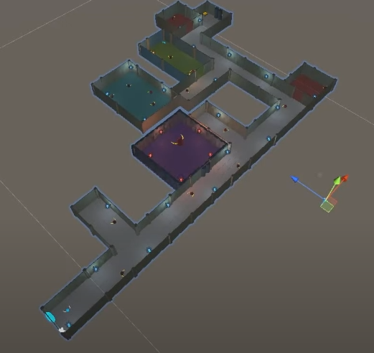
프로젝트 진행 계획
레벨 디자인
- 던전 형태의 맵 디자인
- 절차적 맵 구성 방식으로 던전 구현
특수 레벨 디자인
- Non-Eucildean World 기법 사용해서 기믹 생성
일반 적 4~10종류, 보스 1~2종류 정도 생각중
NPC도 2~3명 정도 생각중
PathFinding 알고리즘의 경우 A* 에셋 구매하여 사용 예정
스토리라인 및 이벤트는 구체화 작업 중
펫 or 탈것 필요하다면 구현 예정. (펫이 실용성, 구현 가능성은 높아보임)
플레이어 목표는 맵들을 다 탐험하고 최종 보스를 처치하는 것을 목표로 함

Slide 6
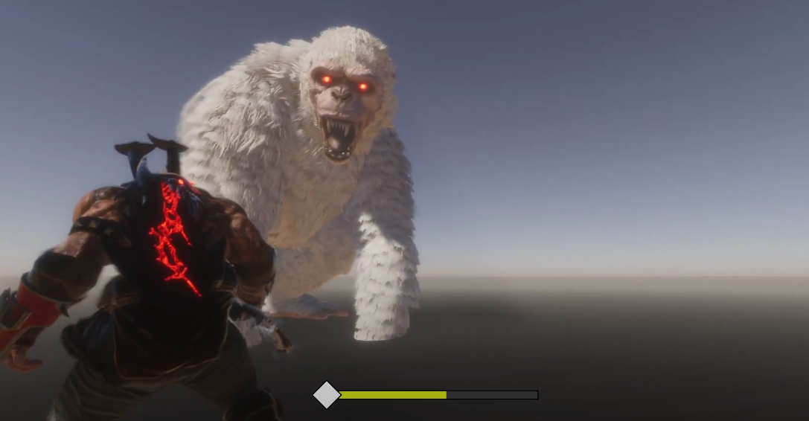
보스 예시
https://www.youtube.com/watch?v=xB4tLjiTgnc&t=26s

